Slide 1
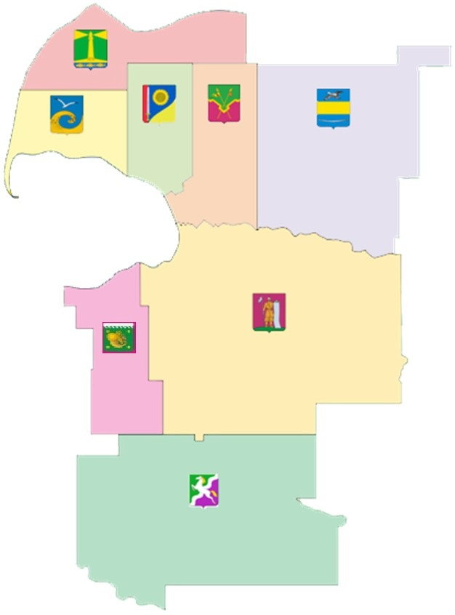

ОБЗОР
ОБРАЩЕНИЙ ГРАЖДАН
поступивших в администрацию
муниципального образования
Щербиновский район
в первом полугодии 2023 года

Slide 2
Администрацией муниципального образования Щербиновский район работа с предложениями, заявлениями, жалобами граждан ведется в соответствии с Конституцией Российской Федерации, Федеральным законом от 2 мая 2006 года № 59-ФЗ «О порядке рассмотрения обращений граждан Российской Федерации», Законом Краснодарского края от 28 июня 2007 года № 1270-КЗ «О дополнительных гарантиях реализации права граждан на обращения в Краснодарском крае», инструкцией о порядке рассмотрения обращений граждан в администрации муниципального образования Щербиновский район от 14 июля 2022 года № 491 и Сборником методических рекомендаций и документов, утвержденным Администрацией Президента Российской Федерации от 27 марта 2014 № А1- 1505, а так же ведется работа по реализации положения Указа Президента Российской Федерации от 17 апреля 2017 года № 171 «О мониторинге и анализе результатов рассмотрения обращений граждан и организаций».
Администрация муниципального образования Щербиновский район обеспечивает права граждан, реализуя их через проведение личных приемов граждан главой муниципального образования Щербиновский район и его заместителями, в том числе и выездных, организацию встреч с трудовыми коллективами и жителями сельских поселений Щербиновского района, посредством Интернет-ресурса (обращения на официальный сайт, на электронную почту), посредством телефона «горячей линии», через средства массовой информации.

Slide 3







ОСНОВНЫЕ ИСТОЧНИКИ
поступления обращений граждан в администрацию
муниципального образования Щербиновский район
Приём граждан
Письменные
92
197
404
Виртуальная
приёмная
Иные
источники
Выездные
приёмы
14
183
Устный прием
Горячая линия
38
56
59

Slide 4


Из них из Управления
Президента РФ по работе
с обращениями граждан
и организаций
35
Из них через администрацию
Краснодарского края
95
Письменные
обращения
197

Slide 5
Сравнительная динамика поступления письменных обращений в администрацию муниципального образования Щербиновский район в первом полугодии 2023 года.

Slide 6
Принято граждан на личных приемах главой муниципального образования Щербиновский район и его заместителями в первых двух кварталах в 2023 года

Slide 7
Принято граждан в администрации муниципального образования Щербиновский район руководством в первом полугодии 2023 года

Slide 8

Информация о приемах граждан, примеры работы администрации муниципального образования Щербиновский район с обращениями граждан, с населением публикуется в местной районной газете «Щербиновский курьер», на официальном сайте администрации муниципального образования Щербиновский район www.staradm.ru, в социальных сетях: одноклассники в группе «Администрация Щербиновского района», facebook, Вконтакте а так же на официальном Telegram канале администрации муниципального образования Щербиновский район, где регулярно публикуется информация о деятельности администрации, и других значимых событиях района.

Slide 9
Обращения, полученные в ходе проведения выездных приемов главой муниципального образования Щербиновский район в первом полугодии 2023 года

Slide 10
ОСНОВНЫЕ ТЕМЫ
обращений граждан поступивших в первом полугодии 2023 года
Коммунальное хозяйство
Социальное обеспечение
Жилищное хозяйство
Земельные отношения
Транспорт и дорожное хозяйство
Строительство и архитектура
Образование и культура
Безопасность и обеспечение правопорядка
Экология и природопользование
Работа с обращениями граждан
Сельское хозяйство
Здравоохранение
Трудовые отношения
Экономика, малый и средний бизнес
Прочие вопросы

Slide 11

Указ Президента РФ
от 17.04.2017 года № 171
С 1 июля 2017 года вступил в силу Указ Президента РФ от 17.04.2017 года № 171 «О мониторинге и анализе результатов рассмотрения обращений граждан и организаций». В соответствии с этим Указом информация о результатах рассмотрения обращений граждан ежемесячно предоставляется в администрацию Президента РФ. Данную информацию регулярно и своевременно предоставляет администрация муниципального образования Щербиновский район, в том числе и сельские поселения Щербиновского района. Исполнение Указа сельскими поселениями Щербиновского района тщательно мониторится сектором по работе с обращениями граждан отдела муниципальной службы, кадровой политики и делопроизводства администрации муниципального образования Щербиновский район в целях недопущения нарушения Указа Президента РФ. В первом полугодии 2023 года, равно как и в предыдущие годы, нарушений исполнения требований данного Указа в органах местного самоуправления муниципального образования Щербиновский район не имеется.

Slide 12

Работа прямой линии администрации муниципального образования Щербиновский район
Для улучшения связи с населением, повышения открытости власти и оперативного реагирования на возникающие проблемы граждан с 2020 года в администрации муниципального образования Щербиновский район организована «Прямая линия» с главой муниципального образования Щербиновский район и его заместителями, где граждане могут напрямую задать свои вопросы, и озвучить возникшие проблемы. «Прямая линия» работает еженедельно по понедельникам с 17.00 до 18.00 часов. Возможность общения с людьми, возможность диалога приносит позитивные изменения в эффективность работы органов местного самоуправления.
В первом полугодии 2023 года на «Прямую линии» в администрацию муниципального образования Щербиновский район поступило 9 звонков, из которых по 3 вопросам приняты соответствующие меры.

Slide 13

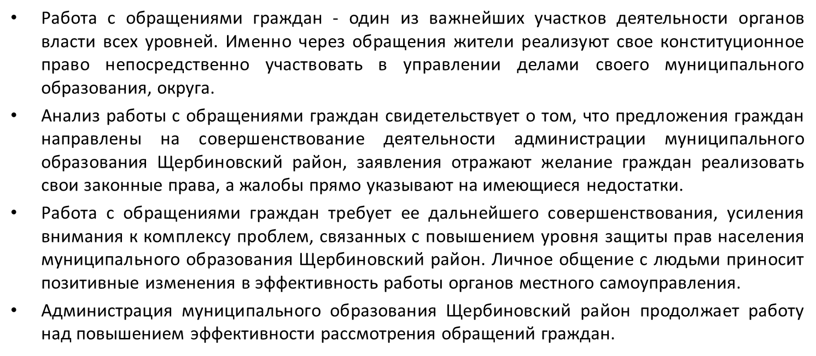

Slide 14











